Slide 1
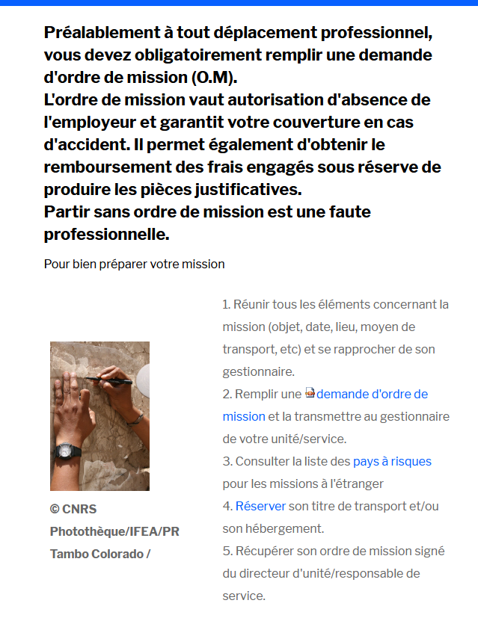
(RE-)Partir en missions
11
Toute demande nécessitant l’accord PREALABLE du FSD transmise au moins 15 jours ouvrables avant le début de la missionr par
Mission longue durée (+ 89 jours)
Dans tous les cas
Envoi à
INEE RH et FSD
CONSULTER
Intranet.cnrs.fr /
CNRS pratique / partir en mission
Mission courte durée (- 89 jours)
Pays à risque et/ ou situation sanitaire rouge
Demande autorisation FSD
Ni à risque ni rouge sanitaire
Autorisation DU suffit
Une MLD ne peut excéder 12 mois.

